Slide 1








11. april, Svetski dan Parkinsonove bolesti
April – mesec
svesti o
Parkinsonovoj bolesti
Fond za nauku Republike Srbije
Program za izvrsne projekte mladih istraživača
11. april, Svetski dan Parkinsonove bolesti

Slide 2







ČINJENICE O PARKINSONOVOJ BOLESTI
Da li znate?
Parkinsonova bolest je drugo najčešće hronično i progresivno neurodegenerativno oboljenje
Procenjuje se da je u svetu preko 10 miliona obolelih od Parkinsonove bolesti
Parkinsonova bolest se obično javlja kod ljudi starosti između 50 i 70 godina
Postoji samo simptomatska terapija
Veliki socio-ekonomski značaj
Visoki direktni i indirektni troškovi
Fond za nauku Republike Srbije
Program za izvrsne projekte mladih istraživača
11. april, Svetski dan Parkinsonove bolesti

Slide 3

ŠTA ZNAMO O PARKINSONOVOJ BOLESTI
  PATOLOGIJA
smanjen broj neurona koji luče dopamine kao posledica toksičnog efekta nagomilanih Levijevih telašaca
  ETIOLOGIJA
nerazjašnjena u potpunosti
Interakcija genetičkih i faktora sredine
  KLINIČKA SLIKA
motorički i nemotorički simptomi
tremor (drhtanje), usporenost pokreta, gubitak ravnoteže
nesanica, konstipacija, demencija, depresija, gubitak čula mirisa
Fond za nauku Republike Srbije
Program za izvrsne projekte mladih istraživača
11. april, Svetski dan Parkinsonove bolesti

Slide 4

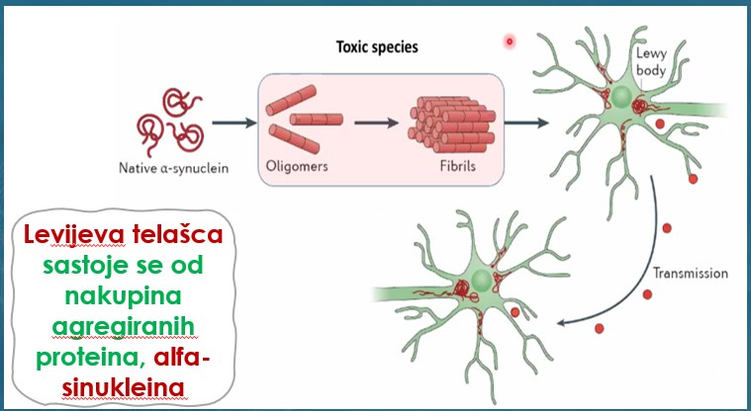
ŠTA SE DOGAĐA UNUTAR NEURONA?
…ali
mehanizmi koji pokreću agregaciju
alfa-sinukleina još uvek nisu poznati
Fond za nauku Republike Srbije
Program za izvrsne projekte mladih istraživača
11. april, Svetski dan Parkinsonove bolesti

Slide 5




TERAPIJA PARKINSONOVE BOLESTI
TRENUTNA TERAPIJA
Većina lekova
Nadoknada
dopamina
SIMPTOMATSKA TERAPIJA
NOVE STRATEGIJE
GLAVNI CILJ NAŠEG PROJEKTA
Imunoterapija (pasivna imunizacija)
Ispitati mogućnosti LEA proteina da spreče agregiranje
α-Sinukleina
Molekuli koji sprečavaju agregiranje α-Sinukleina
Autofagija amiloidnih fibrila
Genska terapija i terapija matičnim ćelijama
Peptidomimetici koji inhibiraju agregaciju α-sinukleina
Fond za nauku Republike Srbije
Program za izvrsne projekte mladih istraživača
11. april, Svetski dan Parkinsonove bolesti

Slide 6
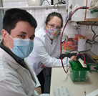
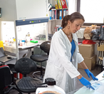
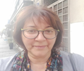

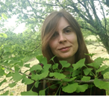
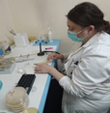
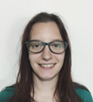
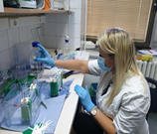
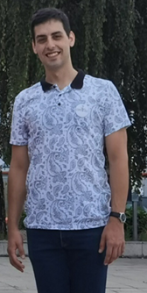
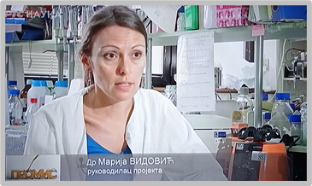

ZATO:
Informišite se, informišite druge!
Obrazujte se!
Podržite istraživanja!
Širite svest!
…što je još jedan od ciljeva LEAPSynSci
tima
Pratite nas na društvenim mrežama:
Youtube: (https://www.youtube.com/watch?v=QHUE1SSARdU).
Research gate https://www.researchgate.net/project/LEAPSyn-SCI-Late-Embryogenesis-Abundant-Proteins-Structural-Characterisation-and-Interaction-with-a-Synuclein-2
Twitter: https://twitter.com/leapsyn
Instagram: https://www.instagram.com/leapsyn_sci/?hl=fr-ca
Facebook: https://www.facebook.com/leapsynsci/
Hvala na pažnji
Fond za nauku Republike Srbije
Program za izvrsne projekte mladih istraživača
11. april, Svetski dan Parkinsonove bolesti

